Slide 1
Союз экологов, патриотов и любителей истории Сахалинской области «Бригантина»
(Союз патриотов Сахалинской области «Бригантина»)
Публичный годовой отчёт о деятельности некоммерческой организации
Союз патриотов Сахалинской области «Бригантина» за 2024 г.
Руководитель: Егурнова Ольга Александровна
Невельск, 2025

Slide 2
Союз патриотов Сахалинской области «Бригантина»
Миссия организации: Удовлетворение духовных и иных нематериальных потребностей граждан, направленных на достижение общественных благ.
Реквизиты
694740.г. Невельск, ул. Ленина. Дом 52 А
Президент- Егурнова Ольга Александровна. действ. на основании Устава (протокол № 2 от 17.06.2024 г. Общего собрания членов Союз патриотов Сахалинской области «Бригантина»)
ИНН 6505010690/650501001
ОГРН 1056502908736
№ р/с 40703810350340118866
Тел. 8(42436) 6-06-70. 8 924 187 1670
Тел. +79241871670
o.egurnova@mail.ru
https://brigantina-nv.ru/

Slide 3
Союз патриотов Сахалинской области «Бригантина»
Создан на базе центральной районной библиотеки г. Невельска
23 декабря 2005 года для привлечения к социальной активности жителей города Невельска и Невельского района.
В 2024 г. произошло изменение в организационно-правовой формы организации, мы стали называется Союз экологов, патриотов и любителей истории Сахалинской области «Бригантина»
Задачи и цели:
- привлечение любителей истории родного края;
- активное привлечение молодежи к чтению краеведческой литературы;
- пропаганда творчества сахалинских поэтов;
- нравственное и патриотическое воспитание;
- воспитание у молодежи чувства любви к «малой родине»;
- бережное отношение к природе родного края;
-изучение истории своего замечательного края – единственной островной области России;
- разработка, формирование и реализация экологических маршрутов;
- проведение мастер-классов.

Slide 4
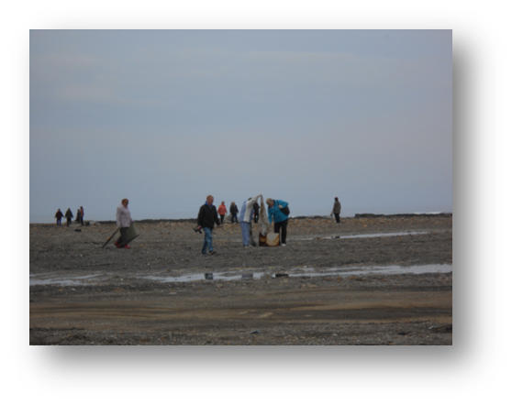
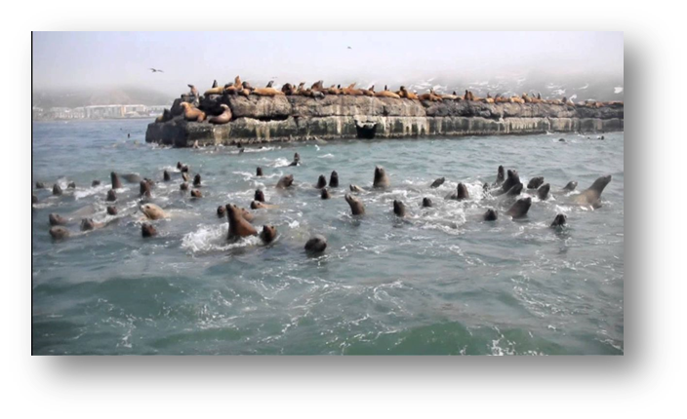
В июне 2012 года при «Бригантине» был создан общественный Совет по охране лежбища сивучей. Целью которого стало: проведение информационно-образовательных мероприятий для молодёжи, благоустройство территории возле лежбища сивучей, установка информационного баннера, установка камер видеонаблюдения вблизи лежбища сивучей. Общественный Совет по охране лежбища сивучей занимается экологическим и патриотическим воспитание подрастающего поколения. Проводится комплексная работа среди школьников и молодежи района, акции по очистке от мусора побережье вблизи лежбища сивучей, обследование брекватера на наличие торчащих штырей, остатков рыболовных сетей.
Активные участники акции по уборке территории возле лежбища сивучей

Slide 5
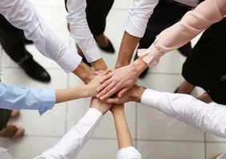
Наша команда:
Актив организации состоит из 13 человек. Это активные жители Невельского района, библиотекари и группа экологов из Общественного совета по охране лежбища сивучей, председателем которого является Луценко Виталий Анатольевич, директор ООО «Легион»
Во время реализации грантовых проектов, массовых акций к работе привлекаются жители и гости района.

Slide 6
На протяжении всего времени организация активно участвует в реализации социальных, культурных, образовательных проектов. Неоднократно принимала участие в конкурсах на получение грантов правительства Сахалинской области, компании «Сахалин энерджи», министерства туризма Сахалинской области, министерства молодёжной политики Сахалинской области, Фонда Президентских грантов, Президентского фонда культурных инициатиыв. Активно сотрудничает НП «Бригантина» с общественными организациями Невельского городского округа. Невельским советом ветеранов войны, и труда, обществом инвалидов «Валентина».
Основные наши достижения: мы установили памятный знак в честь исследователя Николая Васильевича Рудановского в г. Невельске; выпустили первый книжный сборник о ветеранах войны; собрали краеведческий материал и издали книгу о Невельском районе; учредили районный праздник День сивуча; запустили удобный мобильный сервис по отслеживанию городского общественного транспорта; реализовали ряд туристических проектов: организовали автобусные экскурсии, и даже запустили первый рейс пассажирского поезда по маршруту Холмск – Невельск – Холмск. В рамках Всероссийской акции «Вода России» ежегодно проводим экологические акции (не менее 3-х) по очистке морского побережья и морской акватории. Реализовали 2 грантовых проекта Президентского фонда РФ и др.

Slide 7
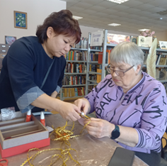
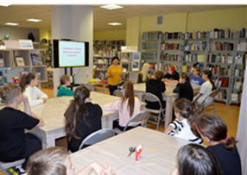
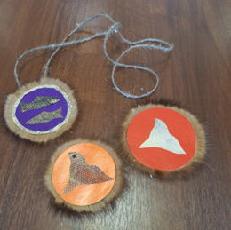
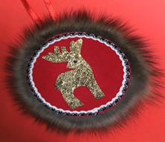
В 2024 году «Бригантина» приняла участие в конкурсе муниципальных грантов и получили финансирование на реализацию социального проекта «Вдохновлённые Севером»
Наш проект был направлен на побуждение детей и подростков к изучению истории своей малой Родины, изучения традиций и быта коренных народов Сахалинской области.
В летний период 2024 г. было проведено 16 мероприятий для 373 чел. Основной состав участников мероприятий – молодёжь (365 чел.).
В софинансировании проекта приняли участие Союз патриотов «Бригантина», МБУК «Невельская ЦБС».
Запланированные показатели выполнены:
Запланировано: 7 мастер-классов и 4 образовательных мероприятий, охват не менее 200 человек.
Выполнено: 9 мастер-классов, 7 образовательных мероприятий, охват 373 чел. (молодёжь – 365)
Мастер-классы помогли молодёжи получить наиболее полное представление о традициях и обычаях нивхского народа и создали благоприятные условия для творческого развития. Дали возможность всем участникам осмыслить историю, культуру, традиции Сахалинской области.

Slide 8
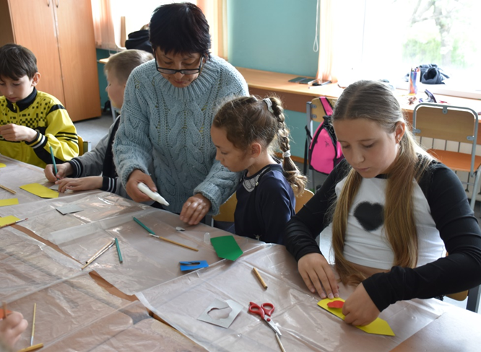
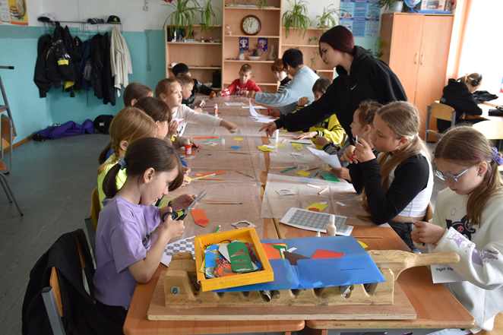
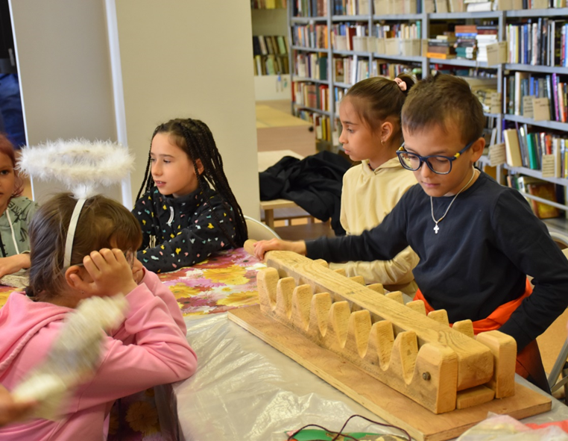
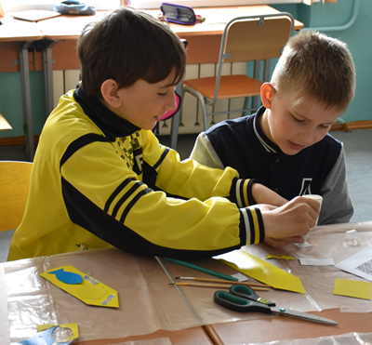

Slide 9
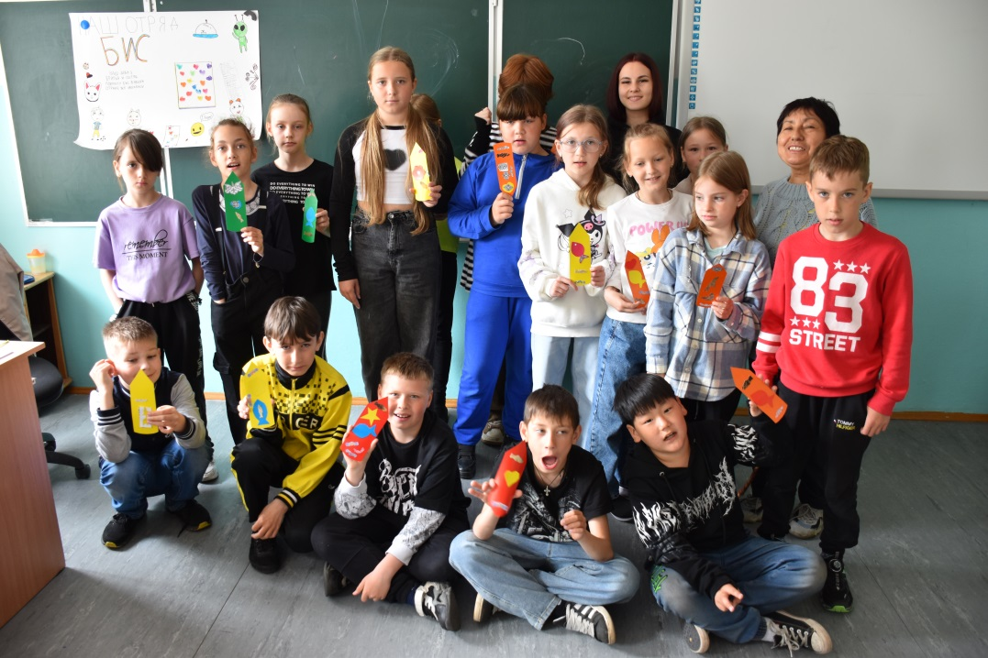
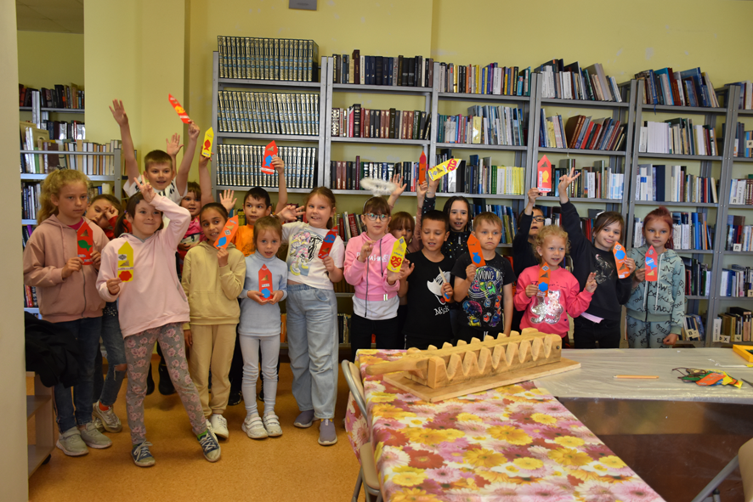

Slide 10
Финансирование организации в 2024 г
.
Бюджет Союза патриотов Сахалинской области «Бригантина»
Согласно выписок из личного кабинета ПАО СБЕРБАНК СберБизнесс
На 1 января 2024 г. – входящий остаток – 5 368,31 руб.
Поступило – 62 760 руб.
Израсходовано – 68 128,31 руб.
Спонсорская помощь:
На организацию и проведение 3-х экологических акций предоставлено мешков, перчаток, пирожков, чая на сумму 32 000 руб.
Для награждения участников районного конкурса рисунков и работ декоративно-прикладного творчества спонсором предоставлены призы на сумму 18 000 руб.
ИТОГО: На нужды и проведение мероприятий , экологических акций, мастер-классов, конкурсов Союзом патриотов Сахалинской области «Бригантина» израсходовано в 2024 году 118 128, 31 руб.

Slide 11
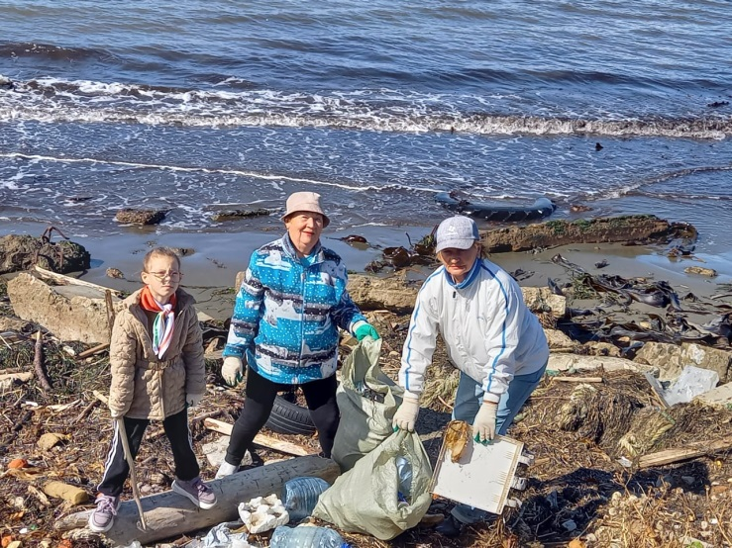
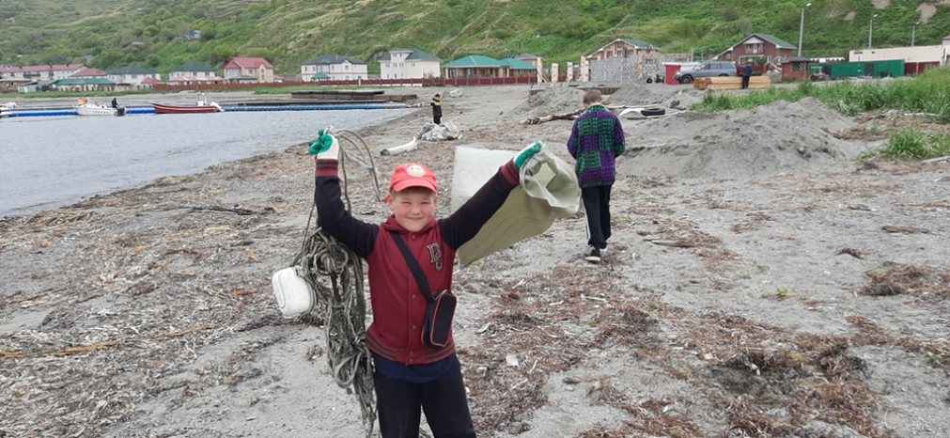
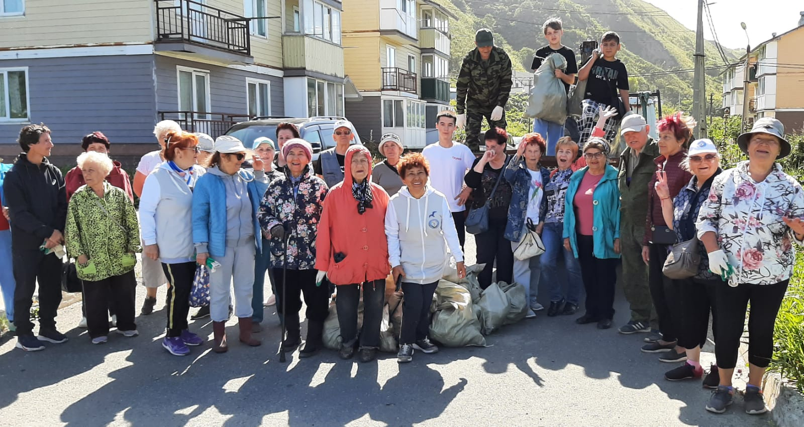
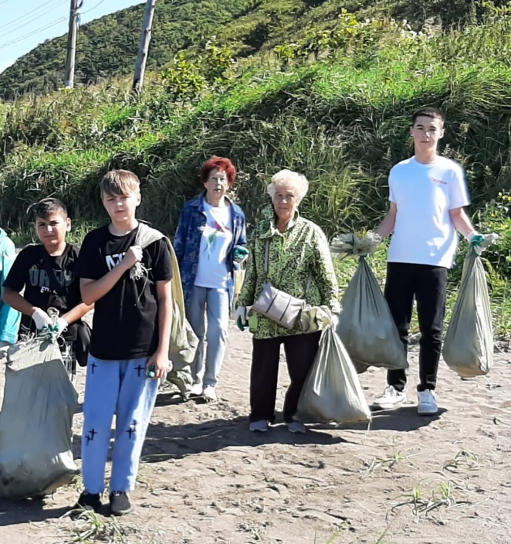
Участники экологических акций

Slide 12
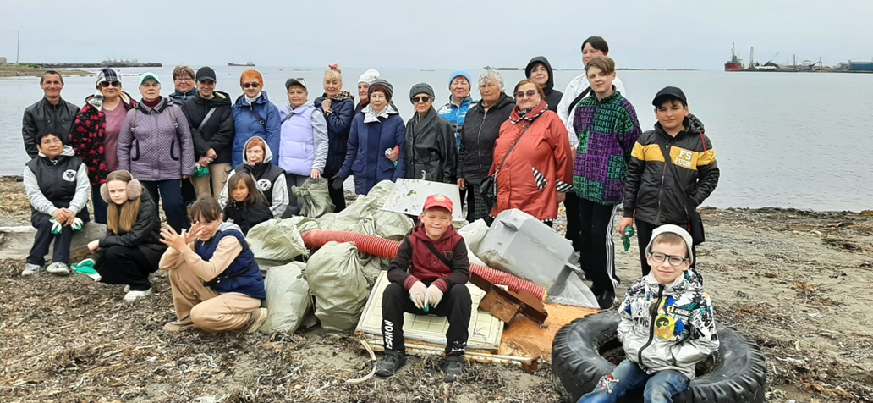
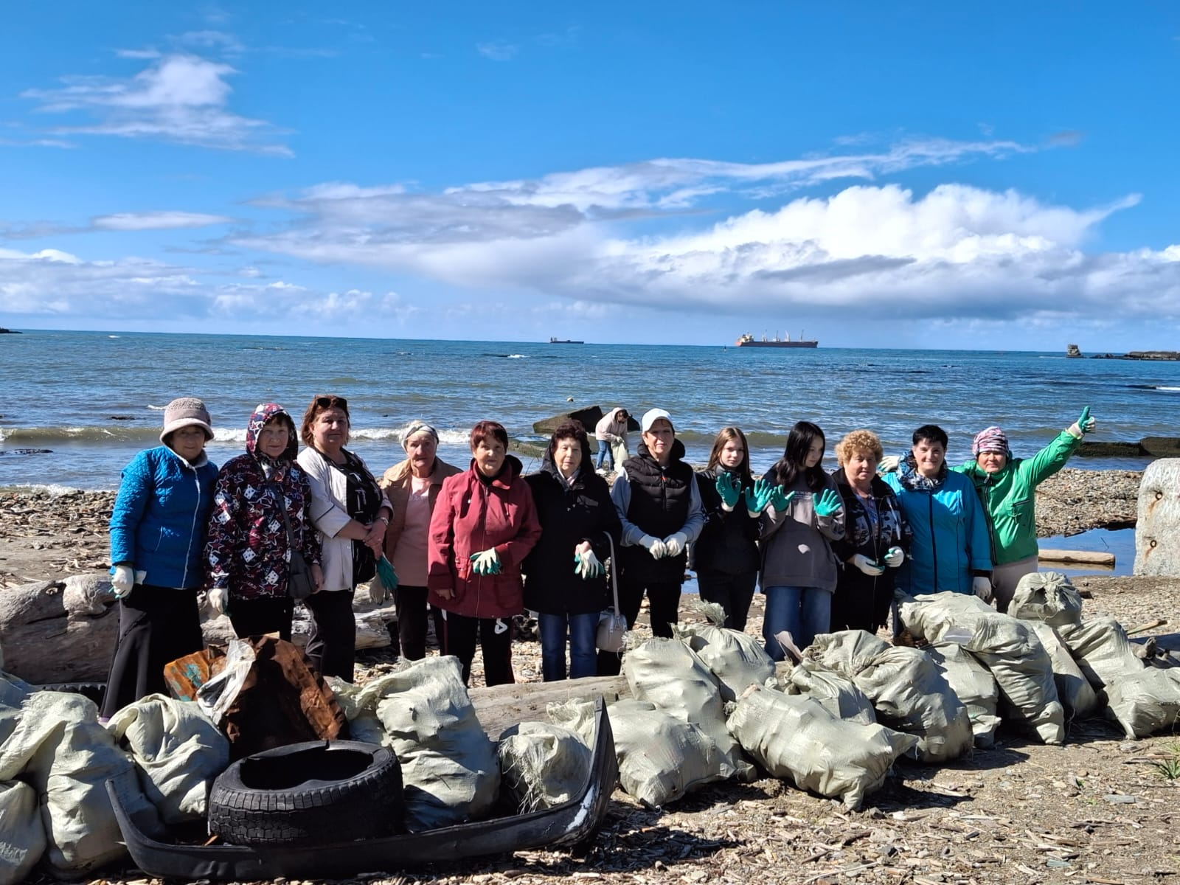
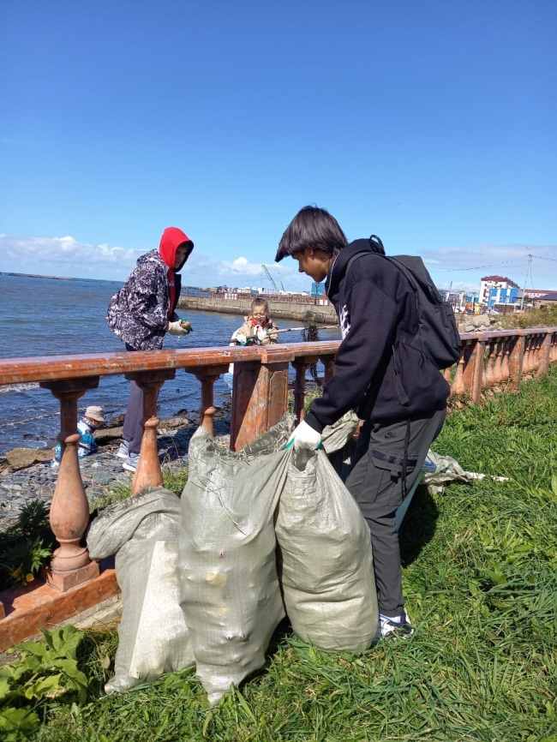

Slide 13
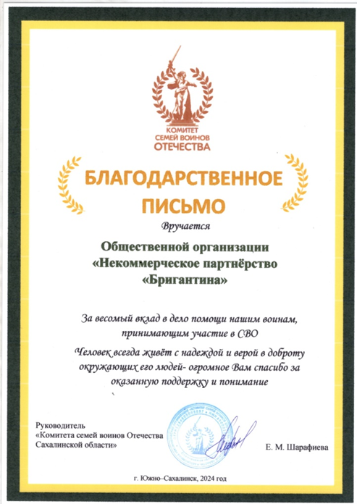
Наши грамоты и благодарности, полученные в 2024 г.

Slide 14
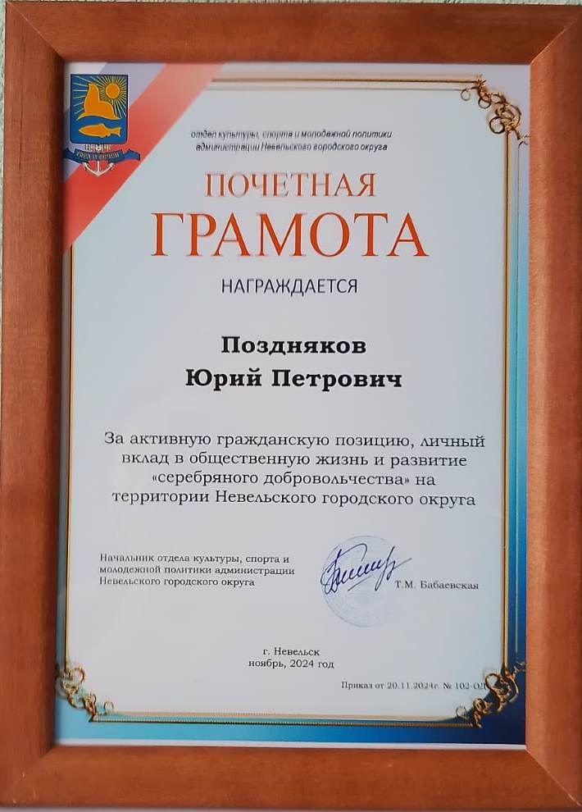
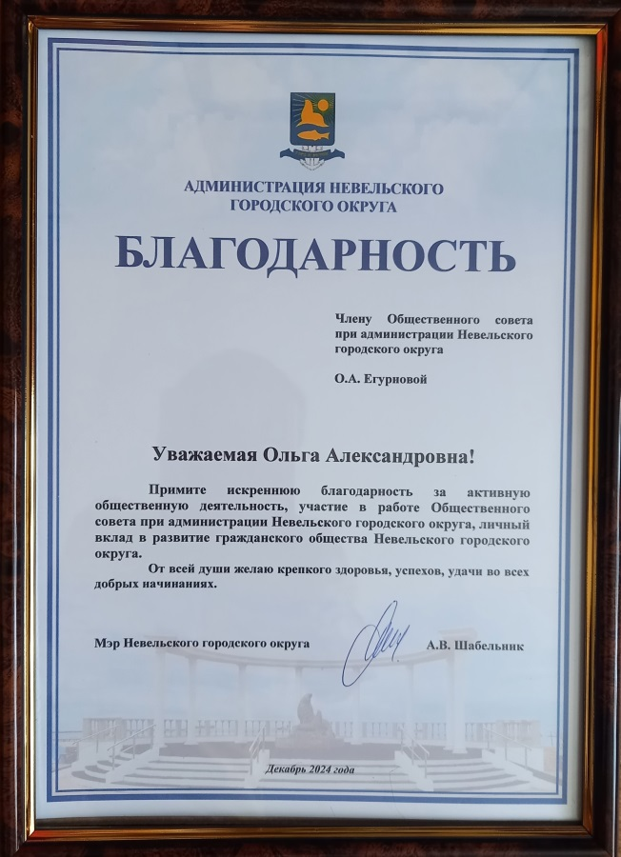
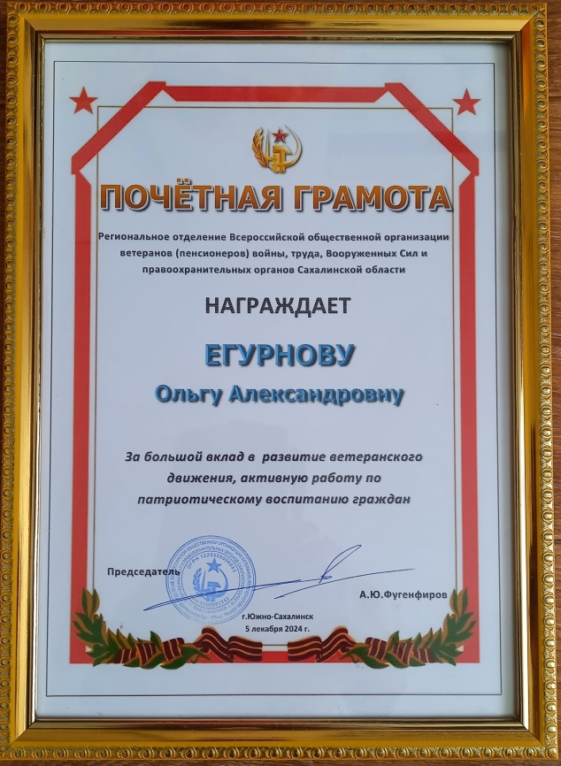

Slide 15
Выводы:
В 2024 году были проведены 3 экологических субботника в рамках Всероссийской акции по очистке от мусора берегов водных объектов "Вода России", в которых приняли участие 135 чел., районный конкурс рисунков и работ декоративно-прикладного творчества с награждением победителей и активных участников (награждены 26 чел, приняли участие 168 чел.), реализовали муниципальный проект «Вдохновлённые Севером» (16 мероприятий для 373 чел), приняли участие в организации и проведении районного праздника День сивуча, принимали активное участие в вязании сетей для военнослужащих специальной военной операции, приняли участие в Ярмарке общественных инициатив, члены организации проявляли активность во всех проводимых районных мероприятиях.
Получили благодарность от Губернатора Сахалинской области по итогам реализации экологического проекта «За чистое море» И ряд других грамот.
Несмотря на то, что в 2024 году не реализовывались крупные грантовые проекты, «Бригантина» в отчётном году свои
запланированные задачи по уставной деятельности
выполнила.
Впереди реализация новых проектов и идей.
Отчёт размещён на сайте brigantina-nv.ru

